Slide 1
Lær å opprette den elektroniske ID-en MinID
Notes:
Dette kurset er laga for dei som vil opprette den elektroniske ID-en MinID.
Ynskjer de at kurset skal vere eit praktisk kurs i å opprette MinID, må deltakarane ha skaffa seg personleg PIN-kodebrev for MinID før kurset.
Under teksten: ‘Manus for læraren’. Denne informasjonen skal læraren bruke for å tydeleggjere informasjonen i lysbilda.
Under teksten: ‘Bakgrunnsinformasjon til læraren’. Dette er KUN bakgrunnsinformasjon til læraren, dersom det kjem spørsmål, og for at lærar skal ha noko meir kjennskap til MinID.

Slide 2
Kva er MinID?
MinID er ein personleg elektronisk legitimasjon.
Elektronisk ID = e-ID
Notes:
Manus for læraren:
Elektronisk legitimasjon har fleire nemningar, men betyr det same: elektronisk legitimasjon på nett, elektronisk identitet, elektronisk ID, e-ID eller eID.
Bakgrunnsinformasjon til læraren:
MinID blir levert og drifta av Difi.
Du kan få MinID frå det året du fyller 13 år.
Innbyggjarar med D-nummer kan få MinID.
MinID er gratis og har nest høgste sikkerheitsnivå.
Informasjon om elektronisk ID: http://www.norge.no/nn/elektronisk-id

Slide 3
Korleis legitimere seg på nett?
Ved personleg frammøte legitimerer du deg med pass, førarkort eller bankkort med bilde.
På nettet må du legitimere deg
med ein personleg elektronisk legitimasjon, som for eksempel MinID.
Notes:
Manus for læraren:
På nettet er det ikkje nok å skrive kven du er med ord, for å få tilgang til opplysningar knytt til deg.
Du må bevise med ein personleg elektronisk legitimasjon, at du er du.
Bakgrunnsinformasjon til læraren:
Det er innbyggar sjølv som må skaffe seg elektronisk legitimasjon for å bruke på nettet.
Det finst fleire elektroniske legitimasjonar.

Slide 4
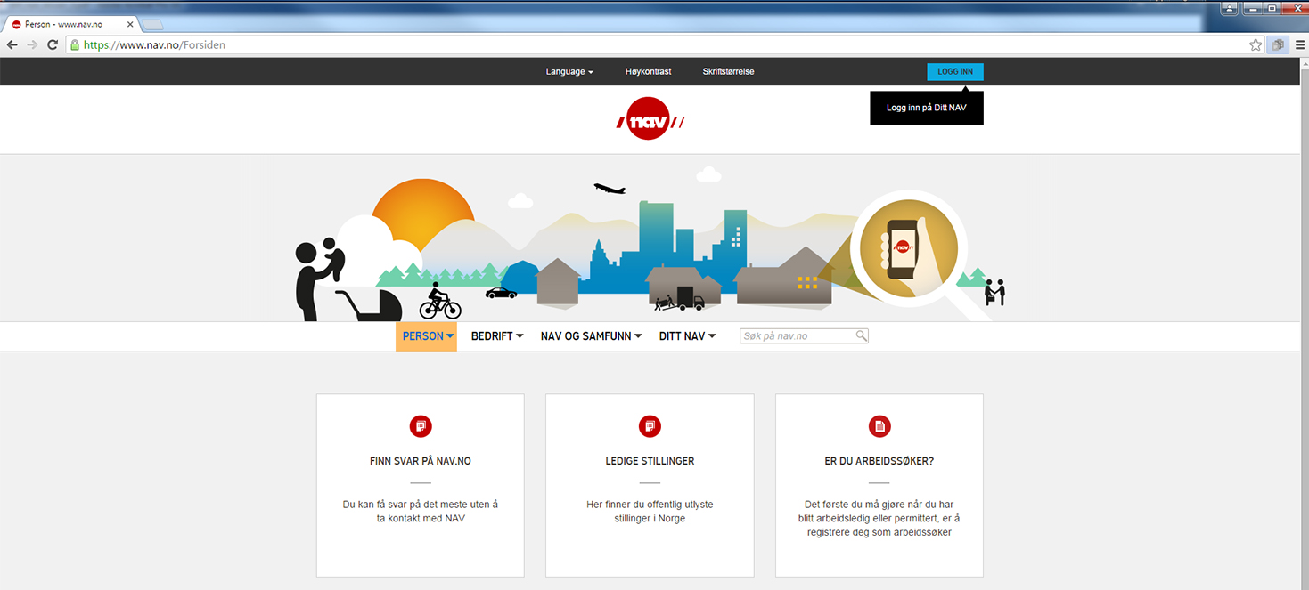
Korleis skaffe seg MinID?
Finn og klikk
på «LOGG INN»
Skriv inn www.nav.no i adresselinja i nettlesaren
Notes:
Manus for læraren:
Du må komme til ID-porten frå ei offentleg nettside, for å kunne velje MinID.
Skriv inn ei nettadresse til ei statleg verksemd, i adresselinja på den nettlesaren du bruker. I dømet har vi nytta www.nav.no.
Klikk på logg inn for å komme til ID-porten.
Bakgrunnsinformasjon til læraren:
Du kan og søke opp nettsider frå det offentlege i søkemotorar.

Slide 5
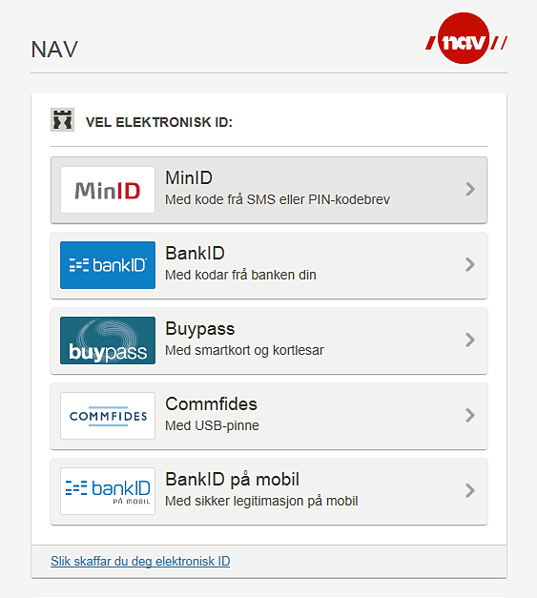
Frå logg inn kjem du til ID-porten
ID-porten er inngangen til tenester frå det offentlege der du kan logge inn.
Klikk på MinID
Notes:
Manus for læraren:
For å skaffe seg den elektroniske ID-en MinID, treng du først eit personleg PIN-kodebrev.
Du kan sjølv bestille PIN-kodebrev via ID-porten, ved å klikke på MinID.
Bakgrunnsinformasjon til læraren:
Via ID-porten kan du velje kva elektronisk ID du vil bruke. ID-porten er den sikre offentlege innlogginga.
3,4 millioner brukarar MinID.
Du kan og kontakte brukerstøtte for å få hjelp til å bestille PIN-kodebrev, 800 30 300.
Du kan bestille PIN-kodebrev frå hjelpesidene til ID-porten, nedst frå nettsida www.norge.no.

Slide 6
Du må først skaffe deg PIN-kodebrev
Du skal ikkje skrive noko her
Klikk på: Bestill PIN-kodar
Notes:
Manus til læraren:
NB! Her skal du ikkje fylle inn noko i felta til fødselsnummer og passord. Klikk direkte på ‘Bestill PIN-kodar’.
Bakgrunnsinformasjon til læraren:
Du skal no opprette din personlege elektroniske ID MinID. For å opprette MinID, må du først bestille deg eit PIN-kodebrev.
PIN-kodebrevet blir sendt til deg, som vanleg postgang i posten.

Slide 7
Bestill ditt personlege PIN-kodebrev
Skriv inn fødselsnummer
Klikk på STADFEST
Vent på brevet, som kjem til deg i posten
Notes:
Manus for læraren:
PIN-kodebrevet kjem i postkassen din.
Namnet ditt må stå tydeleg på postkassen.
Tek 2-5 dagar i postsending.
Blir sendt til den adressa du har oppgitt til folkeregisteret.
Bakgrunnsinformasjon til læraren:
På ID-porten sine hjelpesider finn du video og guide til korleis du bestiller PIN-koder.
http://eid.difi.no/nn/korleis-bestille-pin-kodar

Slide 8
Kvittering for bestilt PIN-kodebrev
Viser ditt fødselsnummer
Notes:
Manus for læraren:
Sjekk at du har bestilt til ditt fødselsnummer, altså at du har skrive rett fødselsnummer.

Slide 9
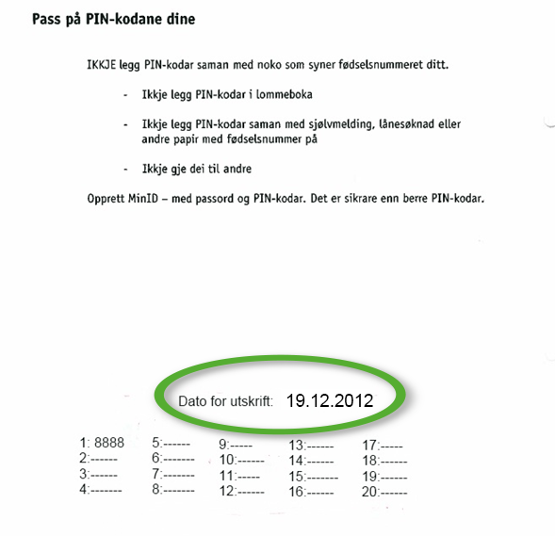
PIN-kodebrevet som du får i posten
Det skal vere lik dato på kodebrevet og på skjermen
Notes:
Manus for læraren:
Du må alltid bruke rett kodebrev. Dato på brevet må stemme med dato på skjermen.
PIN-kodane er personlege, ikkje gi dei frå deg til nokon.
Ta vare på PIN-kodebrevet, du kan ha bruk for det seinare også.
Bakgrunnsinformasjon til læraren:
PIN-kodebrevet kan nyttast som ei ekstra løysing for innlogging ved gløymt passord, eller om du har skifta mobilnummer eller e-postadresse.
Om du treng å logge inn frå utlandet, kan det vere enklare med PIN-kodebrev, då kode til SMS ikkje alltid er påliteleg pga roamingavtalar.

Slide 10
Registrering av MinID med PIN-kodebrev
Gå til ID-porten frå ei offentleg nettside
Klikk på MinID
Notes:
Manus for læraren:
Når du har fått PIN-kodane i posten, gå på nytt til eit innloggingsbilde for ID-porten. Klikk på MinID.
Bakgrunnsinformasjon til læraren:
Klikk på: ‘Logg inn’ frå ei offentleg nettside for å komme til innloggingsbildet for ID-porten.

Slide 11
Klikk på ‘Registrer ny brukar’
Du skal ikkje fylle ut fødselsnummer og passord her
Klikk på: ‘Registrer ny brukar’
Notes:
Manus for læraren:
Her skal du berre klikke på ‘Registrer ny brukar’ for å få fram bildet der du startar registreringa.

Slide 12
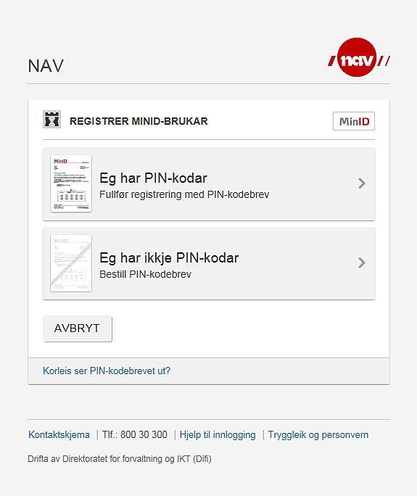
Finn fram PIN-kodebrevet ditt
Klikk på: Eg har PIN-kodar
Notes:
Manus for læraren:
Du har fått PIN-kodebrevet i postkassen din. Klikk på: ‘Eg har PIN-kodar’.
Bakgrunnsinformasjon til læraren:
Om nokon ikkje har bestilt PIN-kodebrev, kan dei bestille herfrå ved å klikke på: ‘Eg har ikkje PIN-kodar’.

Slide 13
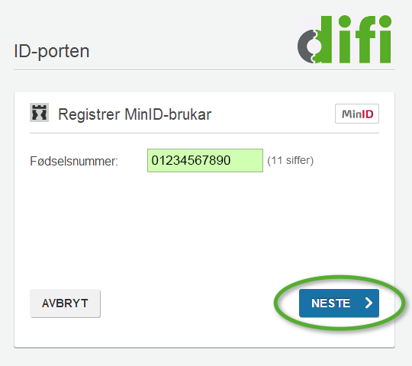
Skriv inn fødselsnummeret ditt
Klikk på NESTE.
Notes:
Manus for læraren:
Føl framgangsmåten som kjem fram på skjermen.

Slide 14
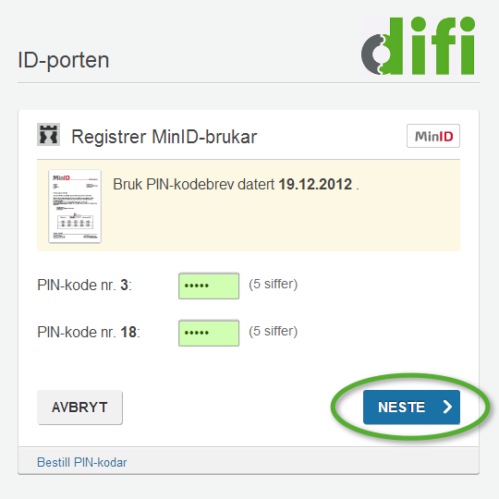
Skriv inn kodane du får beskjed om
Skriv inn dei rette kodane frå brevet ditt.
Klikk på NESTE
Notes:
Manus for læraren:
Du får beskjed på skjermen, kva nummer av kodane i kodebrevet ditt, du skal taste inn.
Bakgrunnsinformasjon til læraren:
Dersom du har oppretta MinID som elektronisk ID frå før, får du beskjed om det etter at du har tasta inn kodane frå kodebrevet.

Slide 15
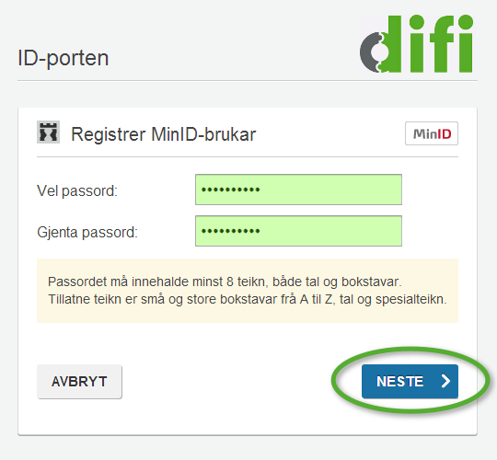
Lag ditt eige passord
Eit passord må ha minst 8 teikn,
tal og bokstavar.
Klikk på NESTE
Notes:
Manus for læraren:
Du må lære deg passordet og hugse det.
Du treng passordet kvar gong du skal logge inn med MinID seinare.
Bakgrunnsinformasjon til læraren:
Gløymer du passordet kan du lage nytt ved å klikke på ‘Glemt passord?’.

Slide 16
Skriv inn e-postadressa di
Klikk på NESTE
Notes:
Bakgrunnsinformasjon til læraren:
Dersom du ikkje har ei e-postadresse, må du registrere mobilnummeret i neste trinn.

Slide 17
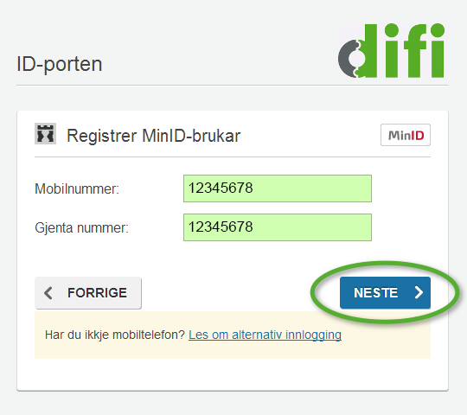
Skriv inn mobilnummeret ditt
Klikk på NESTE
Notes:
Manus for læraren:
Skriv inn mobilnummeret utan mellomrom
Bakgrunnsinformasjon til læraren:
Har du utanlandsk telefon, skriv inn rett landkode.
For å få MinID, treng du ikkje å registrere både e-post og mobilnummer, men det er ein fordel. Du treng berre oppgi ein av delene.

Slide 18
Kontroller kontaktinformasjonen din
Klikk på STADFEST
Notes:
Manus for læraren:
Kontroller at du har skrive inn rett mobilnummer og e-postadresse.
Har du skrive feil, trykk på blyanten og skriv inn rett.
Klikk så stadfest.

Slide 19
Du kan no logge inn til offentlege tenester med MinID
Nettsida til Husbanken
Notes:
Manus for læraren:
Dette er eit døme på ei offentleg nettside der du kan logge inn med MinID.

Slide 20
Frå nettsida til Statens vegvesen
Notes:
Manus for læraren:
Dette er eit anna døme på ei offentleg nettside der du kan logge inn med MinID.

Slide 21
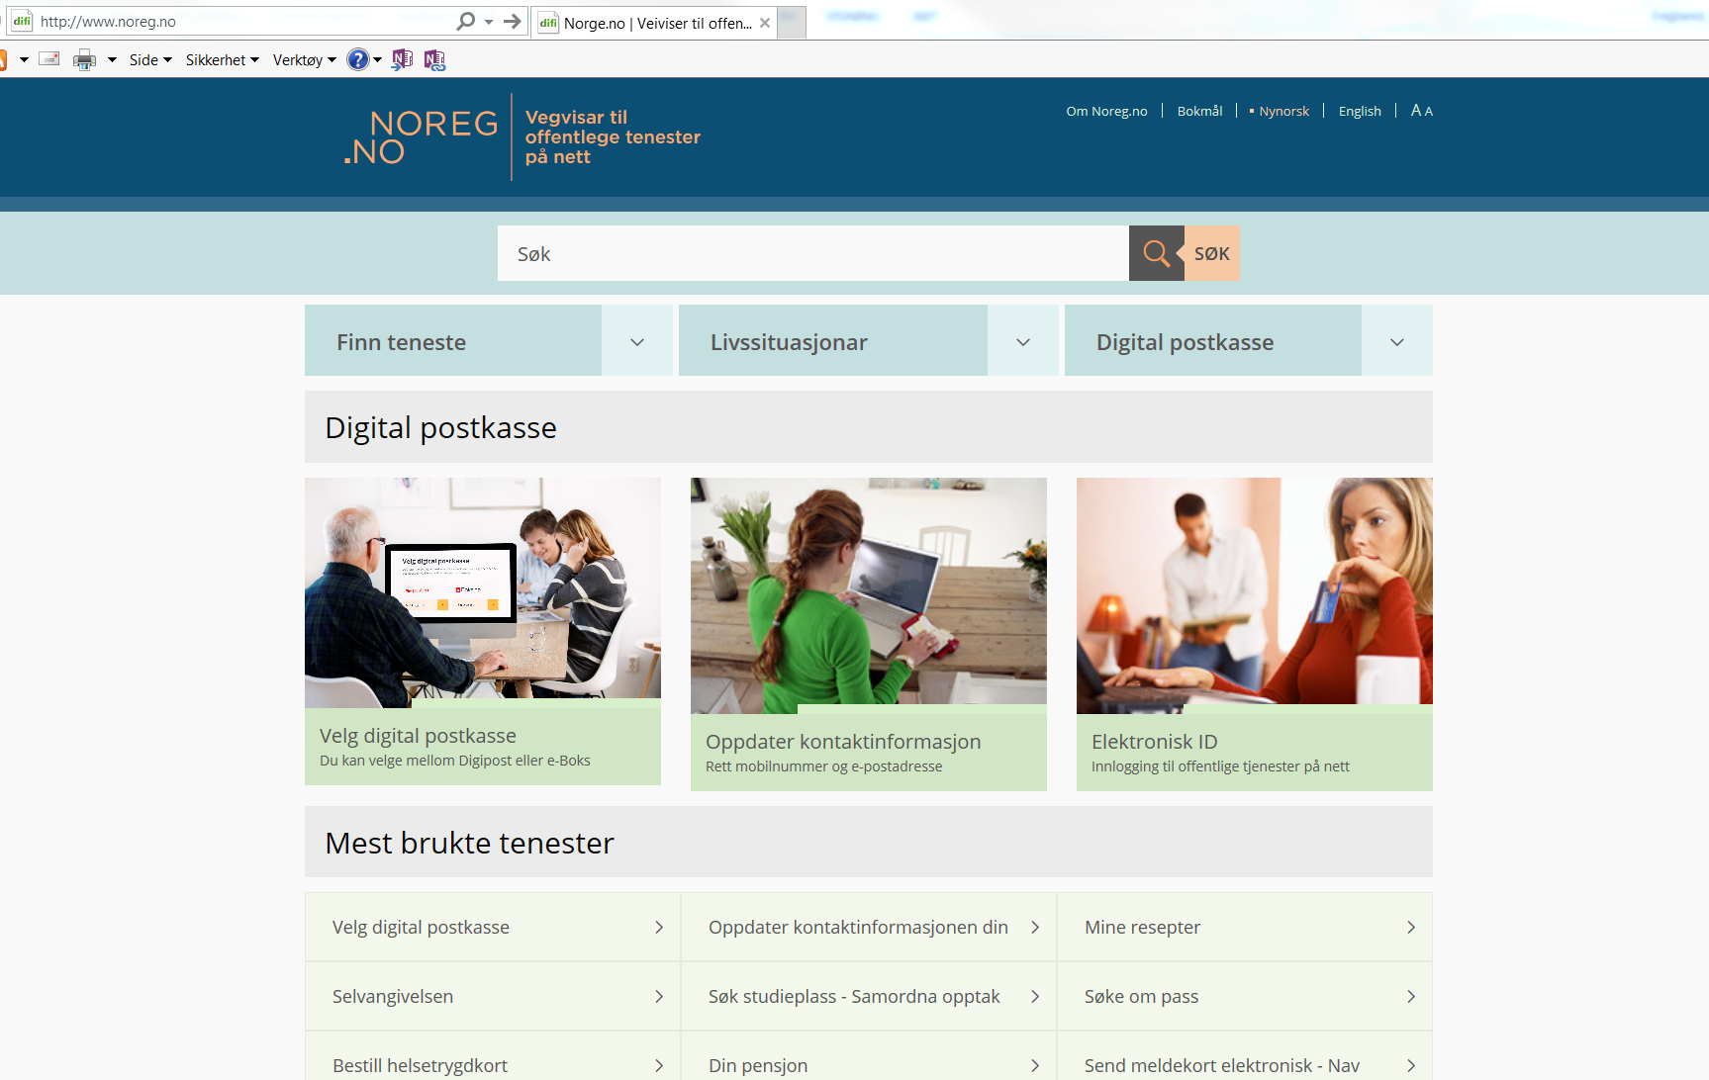
Finn offentlege tenester på www.norge.no
Skriv inn www.noreg.no i adresselinja i nettlesaren
Notes:
Manus for læraren:
Noreg.no har samla mange tenester frå stat og kommune som du kan logge inn til.
Du kan leite opp ei konkret teneste, du kan finne ei teneste ut frå livssituasjonen du er i, og du kan søke etter tenester på Noreg.no
Bakgrunnsinformasjon til læraren:
På Noreg.no kan du logge inn og endre kontaktinformasjonen din som statlege og kommunale verksemder kan nå deg på. Du finn og informasjon om digital postkasse.
Det er laga eige kurs på korleis du kan finne tenester frå Noreg.no.
Det er og laga eige kurs i korleis du loggar inn med din elektroniske ID MinID.

Slide 22
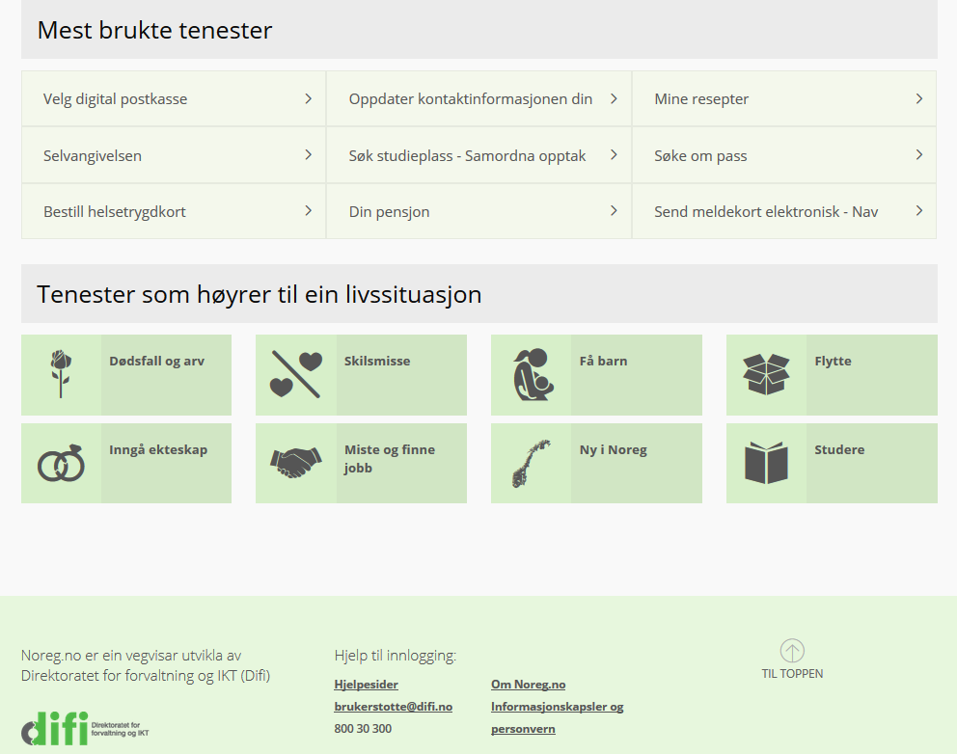
Du finn hjelp til innlogging på Noreg.no
Brukerstøtte for innlogging
Notes:
Manus for læraren:
Hjelp til innlogging:
I innloggingsbilda kan du klikke på teksten: ‘Hjelp til innlogging’
Du kan og komme til hjelpesidene for ID-porten nedst på nettsida til Noreg.no.
Bakgrunnsinformasjon til læraren:
Du kan lese sjølv på hjelpesidene, sende epost eller opne ein nettprat med brukerstøtte frå hjelpesidene.
Du kan ringe brukarstøtte i opningstida 08.00 – 15.30.

Slide 23
Notes:
Bakgrunnsinformasjon til læraren:
Difi håpar opplæringa var nyttig. Vi blir glad dersom du har tilbakemelding om det er noko som kan gjerast betre.
Var nokre lysark utydelege, uforståelege eller var samanhengen ulogisk for deg eller dei du er lærar for.
Send tilbakemelding til brukerstotte@difi.no merk eposten med Digidel.

